Slide 1
PREview
法律系法學組3年級 李易儒
───
專利檢索引擎
|

Slide 2
01
設計理念
02
預計達成目標
03
會遇到的困難
以專利申請者的角度出發創造更便利的搜尋引擎，試著分析自己的專利能否通過
專利申請的參考以及專利創意發想的參考
專利檢索系統出來的多為pdf檔案
要重頭學NLP 或是 用excel的巨級功能
進步性定義困難
產業利用性定義困難

Slide 3
01
設計理念

Slide 4
發想歷程
問題意識生成
相關資訊蒐集
發現現有專利搜尋引擎之問題（後述），並利用現有技術，發想可能的解決方案。
指定資料爬梳
尋找網路上與智慧財產相關之資源，並選定以專利權為產品設計核心。
選定以智慧財產相關之議題為主題。

Slide 5
既有搜尋引擎...
1 . 多以專利本身而無法從專利具備的
要件去查詢
2 . 介面複雜，無法有效的找到想要的
資料，容易迷失在網頁中
3 . 現有引擎搜尋出的資料相關性不夠
高，無法找出完整有用的資料

Slide 6
專利判斷標準 新穎性 與申請日前之現存既有技術有所不同 進步性 本質在於探討，相較先前技術下，欲申請專利之技術屬「非輕易可想到」或「具備足夠的創作巧思」（以叉匙為例） 產業利用性 該項發明或創作，在產業上毫無利用價值
一、

Slide 7
如何更快速便利？
1 . 以專利申請者的角度出發，拆解專
利之特徵與要件，以利搜尋
2 . 讓專利申請者更輕鬆且快速地檢視
自身專利是否符合相關要件
3 . 同時檢視是否已有類似專利存在，
以減少不必要的成本

Slide 8
02
預計達成目標

Slide 9
新穎性檢索
提供專利資料檢索的服務，
查看申請專利的發明有無構成先前
技術的一部分或過於雷同，做為專
利申請新穎性的參考，或為專利申請
之發想草擬。
喵喵喵汪 汪

Slide 10
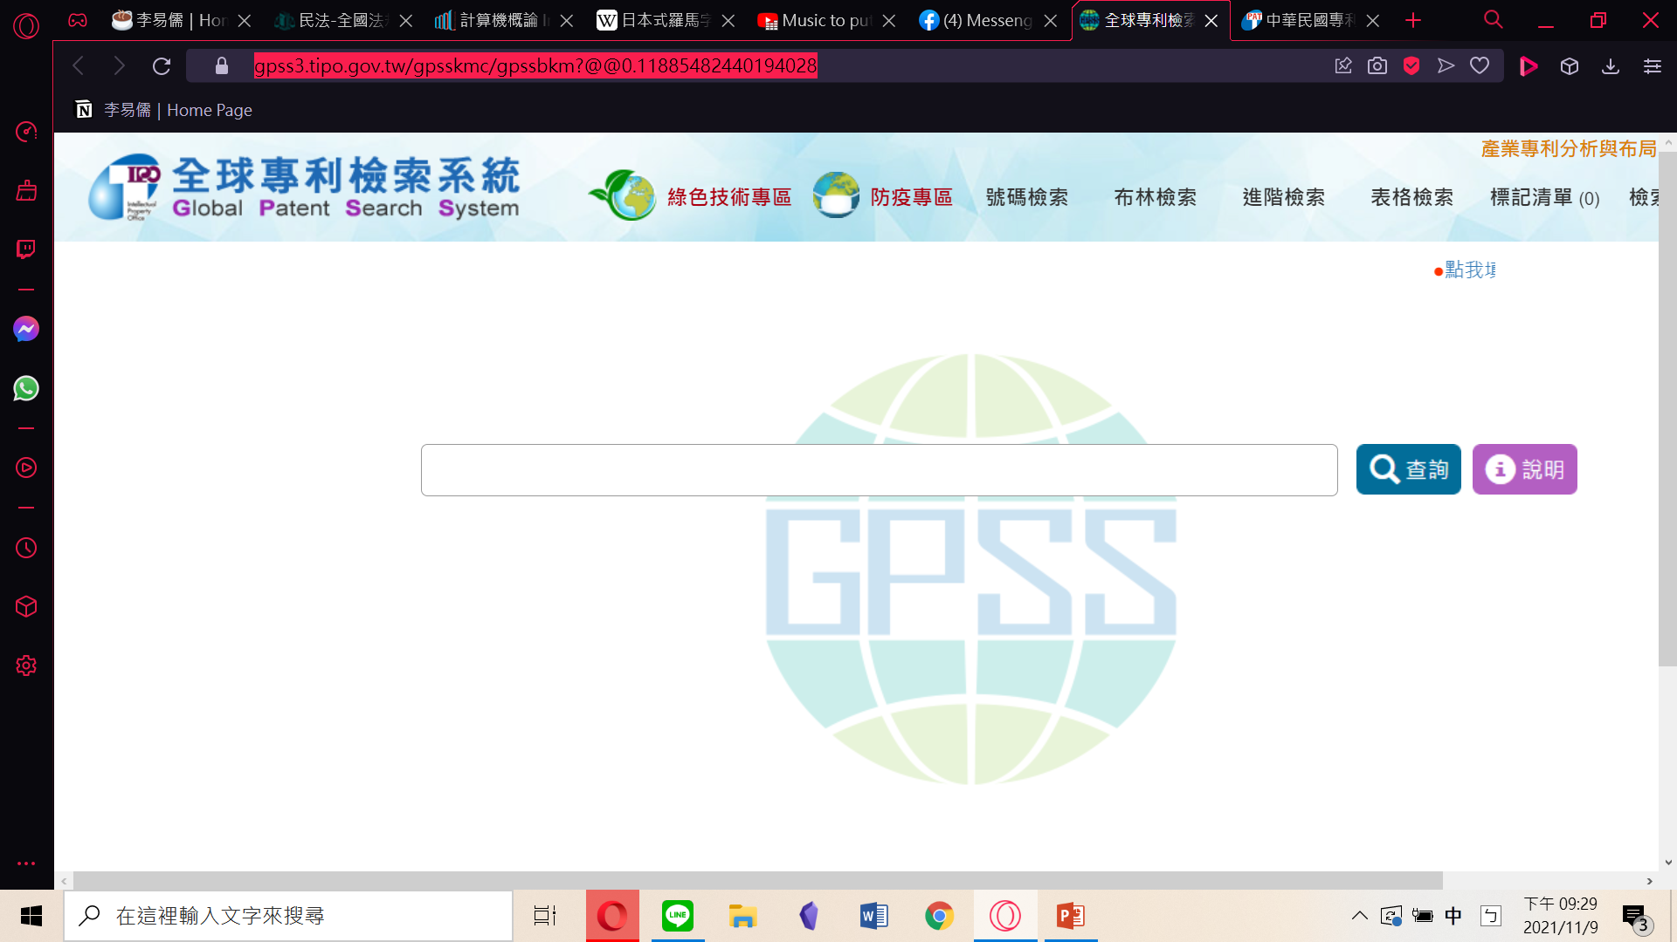
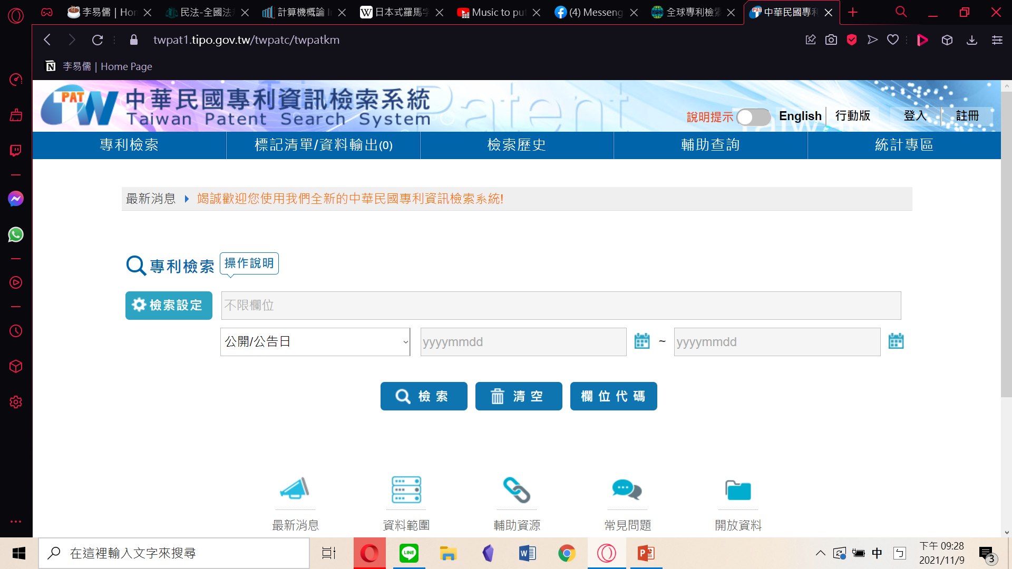
參考資料
中華民國專利檢索系統https://twpat.tipo.gov.tw
全球專利檢索系統
https://reurl.cc/emZOyj

Slide 11
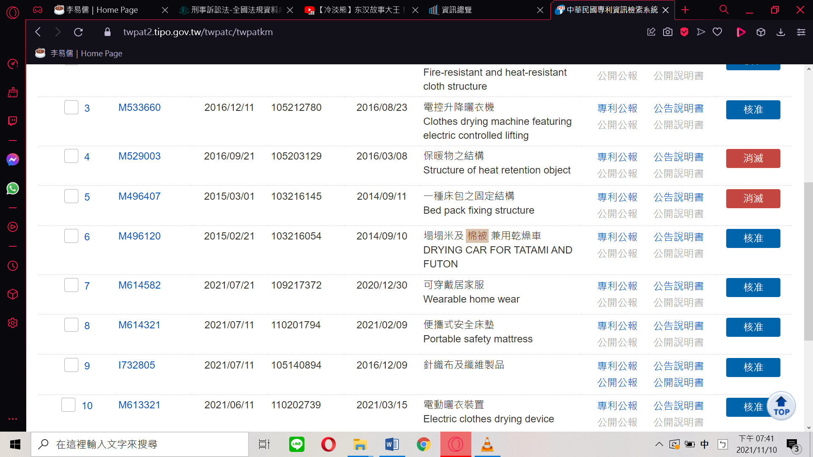
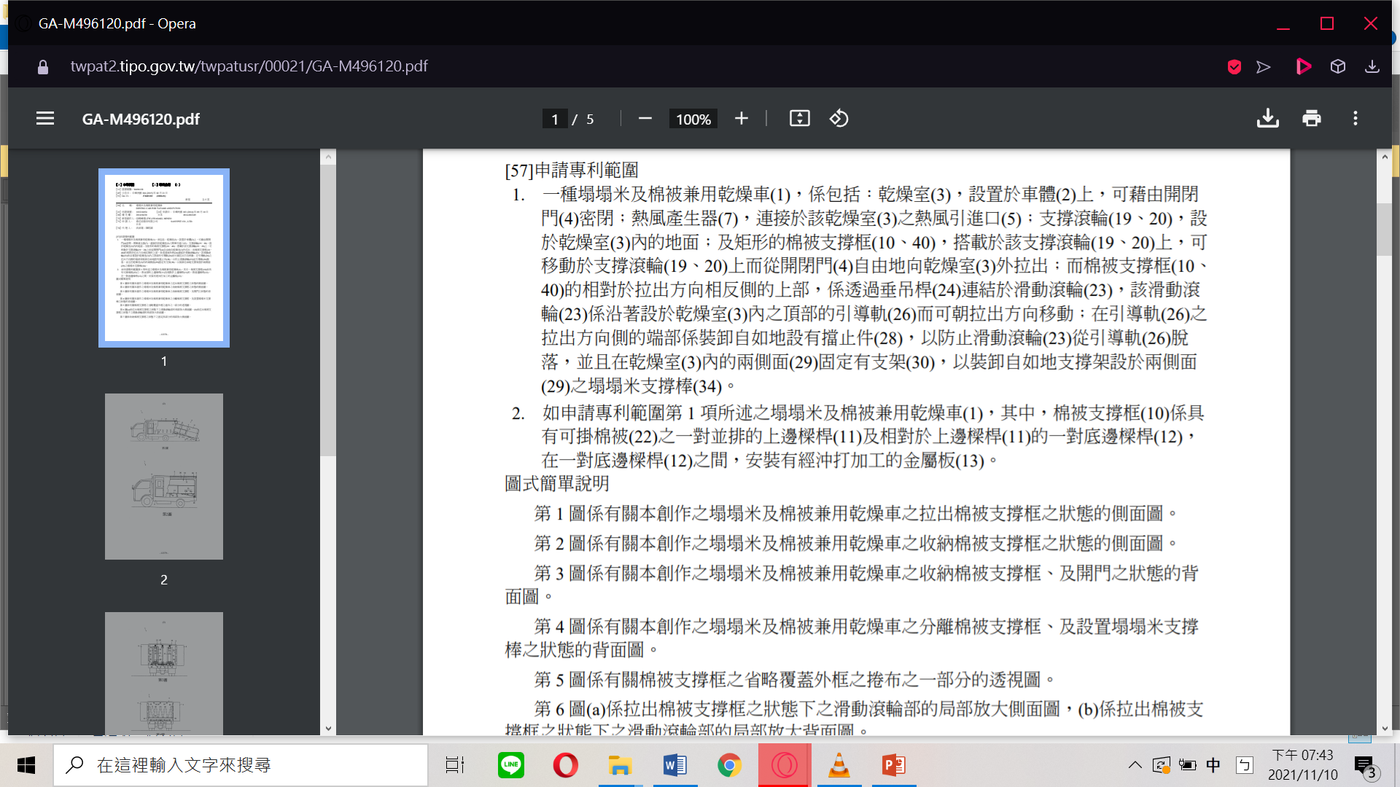

Slide 12
使用方式
搜尋分為兩個欄位：
│專利名稱│簡要搜尋指定申請專利之標的
│詳細介紹│輸入欲申請專利之詳細介紹，利用自然語言處
理（Natural Language Processing）、TF-IDF
統計方法抽取出使用者輸入的關鍵字，尋找相似
度高、中、低之專利。

Slide 13
參考資料
│爬蟲│持續擴大爬蟲範圍，增加資料庫豐富程度
│參考資料│資料庫部分，我們除了使用「因新穎性不通過而
被撤銷專利」的裁判，亦前往專利局抓取目前既
有的專利以擴張資料庫，並藉由統整判斷專利
新穎性不通過之原因，決定專利相關聯性要素

Slide 14
進步性與產業利用性檢索
如果條件允許我想提供更進階的多重要件查詢功能，使用者能一次輸入多個要件，更精準方便的檢測專利之進步性與產業利用性。

Slide 15
03
會遇到的困難

Slide 16
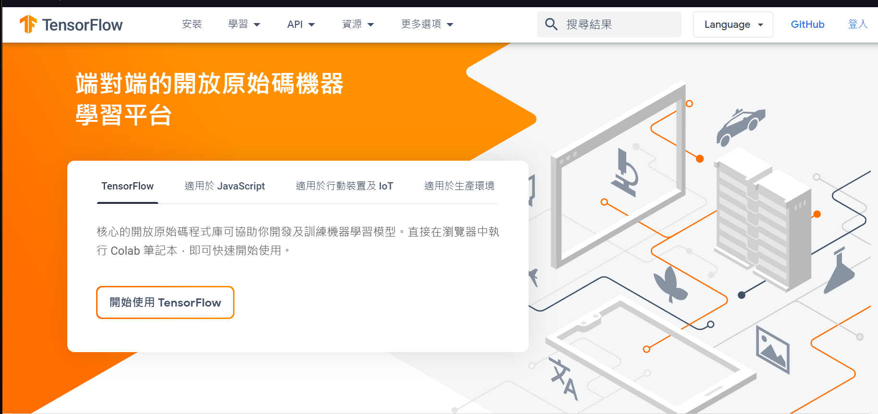
自然語言學習困難？
倘若未來沒有要做成人工學習，或許用excel的巨集以及塞選功能就可以了？

Slide 17
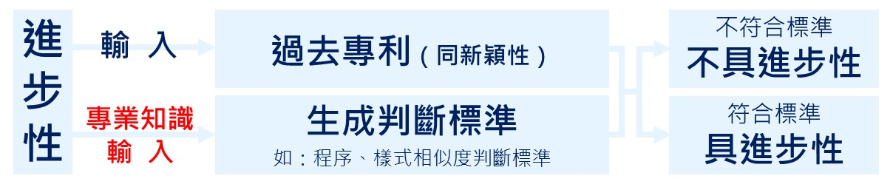
進步性相關判決查詢
由於進步性之相關要件與判斷標準相當抽象複雜，因此整理相當重要，因此希望能藉由提供進步性判決之整合服務，利用搜尋引擎可查詢相關領域之判決，增加效率。

Slide 18
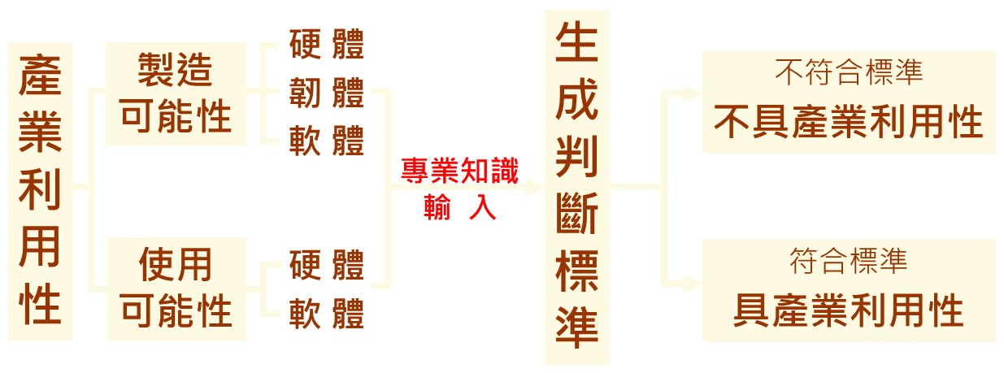
產
業
利
用
由於產業利用性在判斷上需要更多相關專業知識，因此希望將創造一個可以相互討論的空間，讓不同領域的使用者相互交流，激發不同的火花。
社
群
分
享

Slide 19
THANKS

